Slide 1
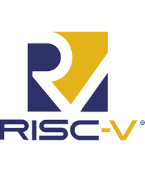
Implementarea unui procesor RISC-V în Verilog
Dancău Rareș-Andrei

Slide 2
Cuprins
1. Ce este și de ce RISC-V?
2. Platforma utilizată
3. Implementarea procesorului
4. Dezvoltarea codificatoarelor
5. Emulatorul procesorului pe RPi Pico
6. Concluzii

Slide 3
Ce este RISC-V?
RISC-V este o arhitectură de procesoare cu sursă deschisă (open-source) bazată pe un set redus de instrucțiuni (RISC).
Este flexibilă și permite optimizarea proiectării procesoarelor, putând fi implementate de la microcontrolere până la unități de procesare din supercalculatoare. Din acest motiv este adoptată în industrie și în mediul academic.
RV64I este un modul al arhitecturii ce definește instrucțiunile de bază pentru lucrul cu regiștrii de 64 biți, extinzând RV32I, setul de instrucțiuni pentru regiștrii de 32 de biți.

Slide 4
De ce RISC-V?
Procesoarele bazate pe RISC-V sunt mai eficiente d.p.d.v. energetic și au o structură hardware miniaturizată comparativ cu procesoarele bazate pe arhitecturi CISC.
Arhitectura este modulară, putând fi implementate o serie de extensii cum ar fi extensiile F și D ce permit lucrul cu numere cu virgulă.
Permite dezvoltarea de procesoare sub o licență fără drepturi de autor (royalty-free).
Se poate face o echivalență între sistemele de operare și producătorii de procesoare în funcție de principii.

Slide 5
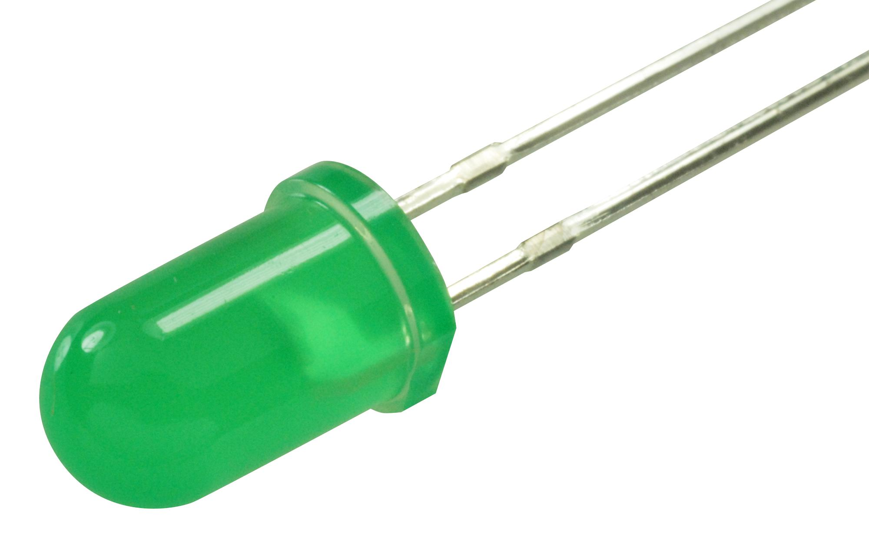
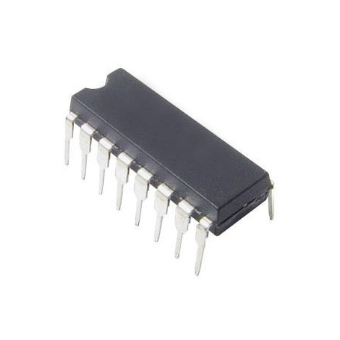
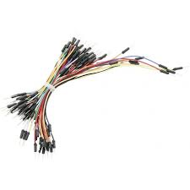
Platforma hardware a proiectului
Din punct de vedere al componentelor hardware, au fost folosite:
  Placa FPGA Boolean Board;
  Placa Raspberry Pi Pico H montată pe un breadboard împreună cu:
    16 leduri;
    3 circuite ULN2003A;
    cabluri de conectare.

Slide 6
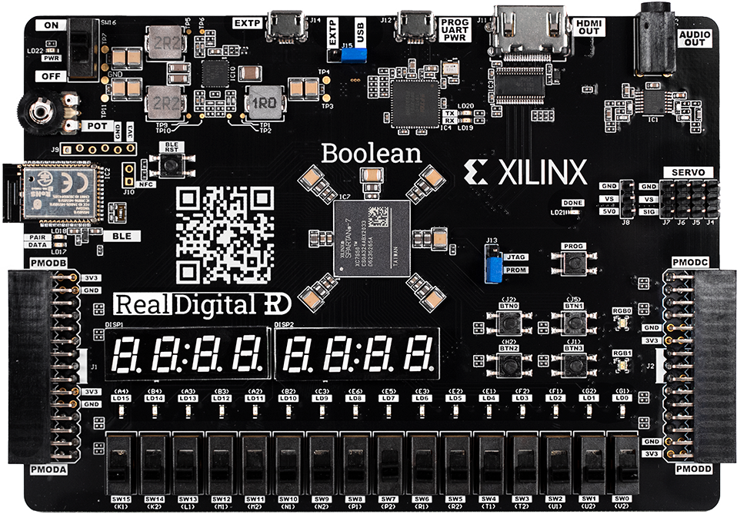
Boolean Board
Este o platformă educațională bazată pe FPGA ce conține un număr considerabil de periferice, cum ar fi leduri, comutatoare și butoane.
Poate fi programată folosind suita CAD Vivado de la AMD și limbajul HDL Verilog.

Slide 7
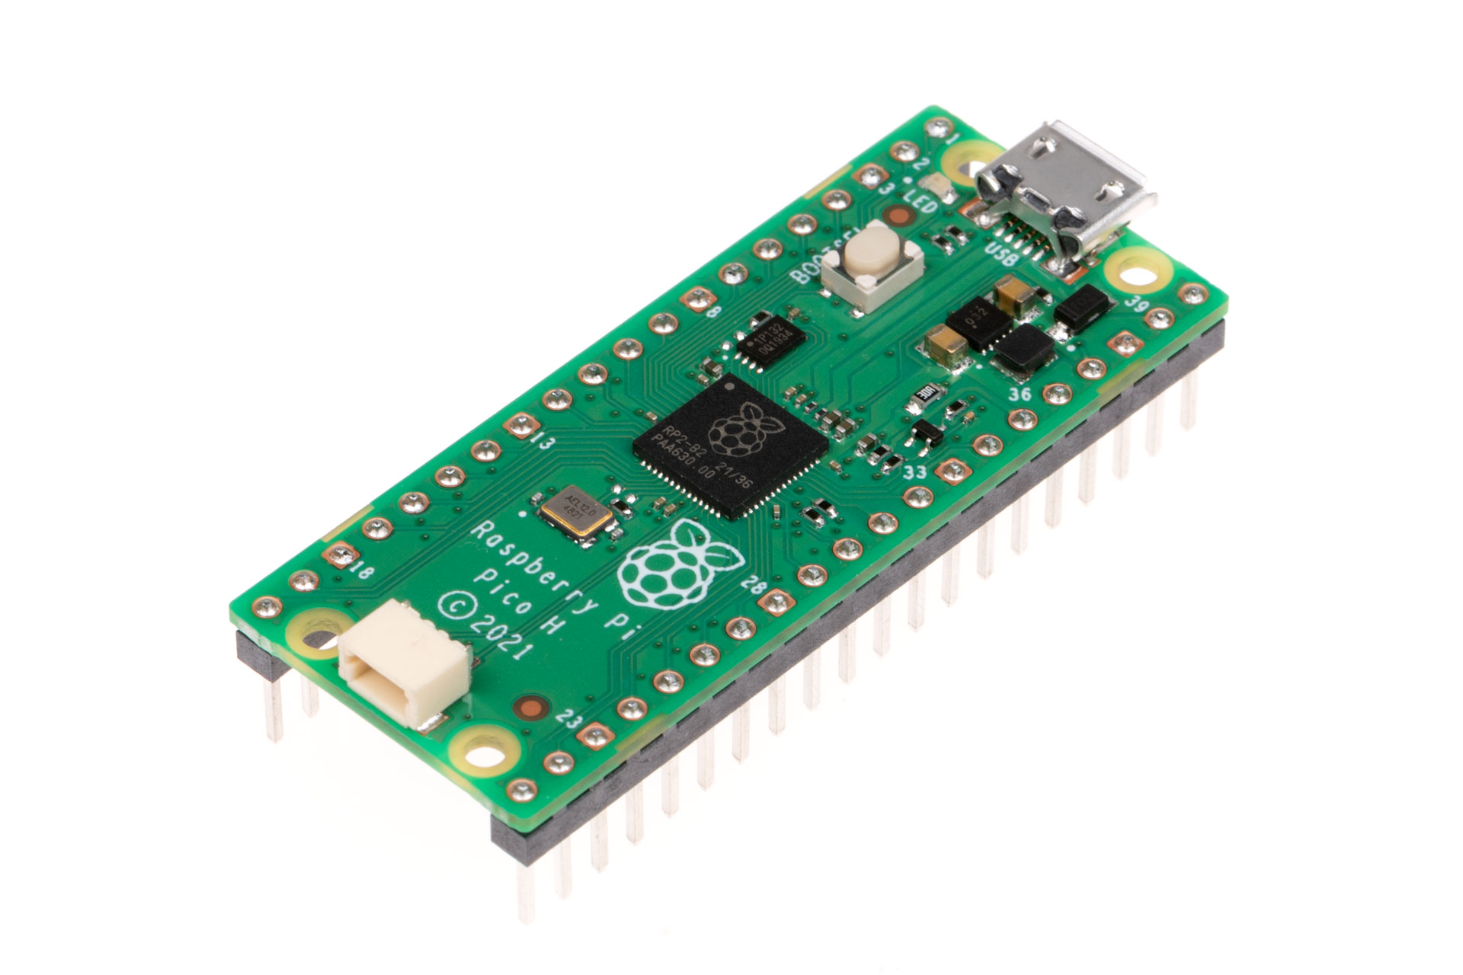
Raspberry Pi Pico H
Este o placă bazată pe microcontrolerul RP2040 ce poate fi folosită în diverse proiecte DIY.
Programarea acesteia se face folosind C sau MicroPython.

Slide 8
Platforma software a proiectului
Din punct de vedere al componentelor software, acestea au fost dezvoltate utilizând următoarele limbaje de programare:
  C# cu framework-ul WinForms;
  Python cu framework-ul Qt;
  MicroPython.

Slide 9
Implementarea procesorului
Procesorul a fost implementat folosind Verilog și arhitectura sa se bazează pe două module principale.
Modulul ClockDivider are rolul de a gestiona semnalul clock folosit de procesor. Pentru a face acest lucru în cadrul lui se folosește un semnal controlat de utilizator și un registru de stare.
Modulul RISC-VProcessor gestionează modul de executare al instrucțiunilor și salvarea rezultatelor în regiștrii și memoriile aferente.
Procesorul a fost simulat și testat folosind EDA Playground, iar programarea pe Boolean Board a fost făcută cu Vivado 2023.1.

Slide 10
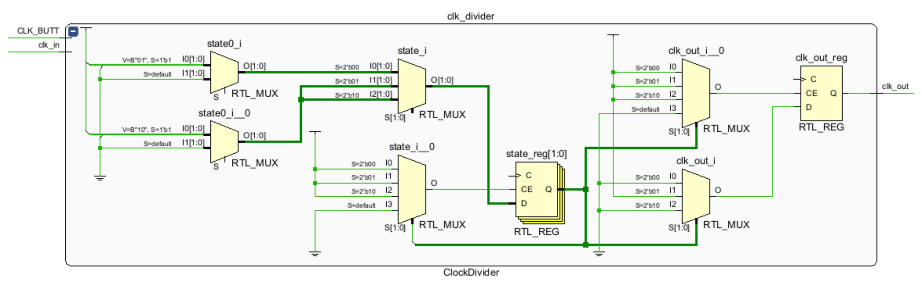
Modulul ClockDivider

Slide 11
Modulul RISC-VProcessor
Are o structură complexă și în cadrul acestuia au loc mai multe etape:
  Etapa de inițializare a regiștrilor și memoriilor;
  Instanțierea modulului ClockDivider;
  Efectuarea următoarelor operații la apariția unui front pozitiv pentru semnalul ceas de referință:
    Verificarea valorii semnalului reset și reinițializarea memoriei RAM și a regiștrilor dacă semnalul este activ;
    Dacă nu este activ, se trece în etapa de pipeline cu cinci sub-etape: fetch, decode, execute, memory și write-back.

Slide 12
Rezultatele obținute pentru program_paritate.s
În urma executării pe procesor a programului, se afișează pe leduri valorile:
addi a0, zero, 9
andi t0, a0, 1
beq t0, zero, 12
addi t0, zero, 999
jal t1, 8
addi t0, zero, 888
jalr ra, 0(zero)

Slide 13
Dezvoltarea codificatoarelor
În cadrul procesului de dezvoltare și testare a procesorului a fost necesară implementarea codificatoarelor pentru a transforma fișiere cu instrucțiuni în asamblare în forma lor executabilă pe procesor.
Pentru a codifica instrucțiunile au fost create două codificatoare:
  Codificatorul scris în C# a fost primul dezvoltat și folosit pentru codificarea instrucțiunilor.
  Codificatorul scris în Python cu Qt a fost implementat pentru a permite codificarea pe mai multe sisteme de operare.

Slide 14
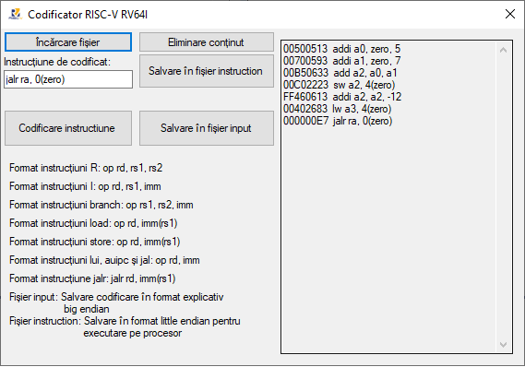
Codificatorul C#
A fost implementat folosind .NET Framework și permite citirea fișierelor cu instrucțiuni în asamblare, dar și salvarea instrucțiunilor în două formate: fișier de tip instruction ce poate fi executat direct pe procesor și fișier input în care se salvează conținutul casetei de text.

Slide 15
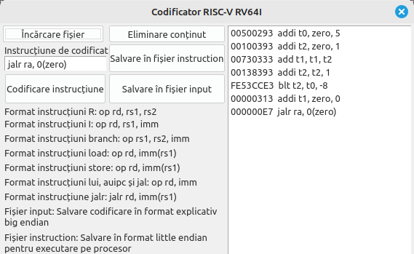
Codificatorul Python
A fost dezvoltat folosind framework-ul Qt pentru interfața grafică și are caracteristici similare cu programul implementat în C#, dar poate fi executat pe mai multe sisteme de operare.

Slide 16
Rezultatele codificării pentru program_counter.s
program_counter.s
addi t1, zero, 10
addi t2, zero, 1
sub t1, t1, t2
bne t1, zero, -4
jalr ra, 0(zero)
input_counter.txt
00A00313 addi t1, zero, 10
00100393 addi t2, zero, 1
40730333 t1, t1, t2
FE031EE3 bne t1, zero, -4
000000E7 jalr ra, 0(zero)
instructions(counter).mem
13
03
A0
00
93
03
10
00
33
[...]

Slide 17
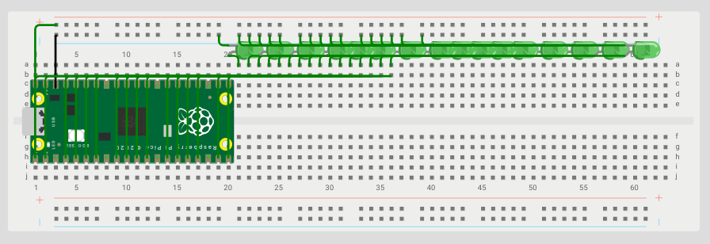
Emulatorul procesorului pe RPi Pico
Pentru a executa programele într-un mod diferit de implementarea pe FPGA a procesorului s-a dezvoltat un emulator folosind un Raspberry Pi Pico și limbajul MicroPython.
Acest emulator se comportă într-un mod asemănător procesorului, dar execuția instrucțiunilor nu se face în pipeline.
În schemă se prezintă simplificat modul de conectare al componentelor, fără a mai include circuitele ULN2003A. Pinii GPIO0-GPIO15 sunt conectați la leduri.

Slide 18
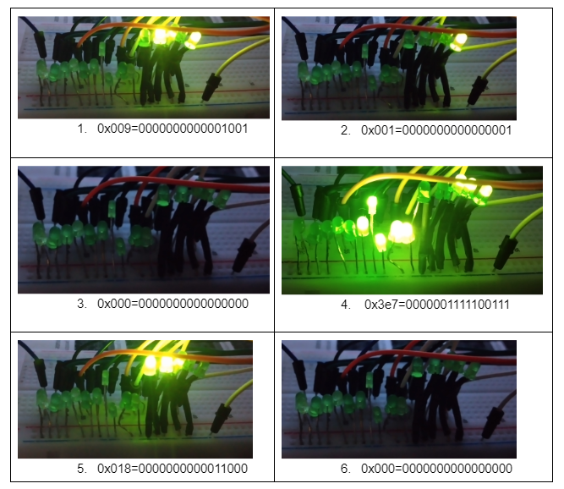
Rezultatele emulatorului pentru program_paritate.s
addi a0, zero, 9 -> 0x009
andi t0, a0, 1 -> 0x001
beq t0, zero, 12 -> 0x000
addi t0, zero, 999 -> 0x3e7
jal t1, 8 -> 0x018
addi t0, zero, 888
jalr ra, 0(zero) -> 0x000

Slide 19
Concluzii
Prin prezentul proiect s-a demonstrat posibilitatea implementării unui procesor RISC-V pe Boolean Board.
Aplicațiile implementate în cadrul lucrării pot constitui o bază robustă pentru viitoare proiecte din domeniul arhitecturii calculatoarelor.
Sunt posibile multiple direcții de dezvoltare pentru fiecare componentă a proiectului.

Slide 20
Posibile direcții de dezvoltare
Câteva idei viitoare de dezvoltare a procesorului includ:
  Adăugarea implementării altor instrucțiuni din setul de instrucțiuni RV64I, dar și din alte extensii ale arhitecturii RISC-V.
  Îmbunătățirea modului de execuție al instrucțiunilor în pipeline.
  Dezvoltarea unui sistem de operare ce poate fi executat pe procesor.
Pentru codificatoare se poate adăuga posibilitatea codificării altor instrucțiuni.
Pentru emulator se poate efectua execuția în pipeline a instrucțiunilor.

Slide 21
Vă mulțumesc!

Slide 22
Bibliografie imagini
Logo RISC-V: https://commons.wikimedia.org/wiki/File:RISC-V-logo-square.svg
Led verde: https://ro.farnell.com/productimages/standard/en_GB/1581138-40.jpg
ULN2003A: https://zutech.ro/8716-medium_default/uln2003apg.jpg
Cabluri conectare: https://zutech.ro/2277-medium_default/set-65-cabluri-conexiune-breadboard.jpg
Boolean Board: https://www.realdigital.org/img/1bfa8a56e075cdc92c0b03204c6c5618.png
Raspberry Pi Pico H: https://www.kiwi-electronics.com/image/cache/catalog/product/83habfak/KW-3018-1-1920x1280.jpg

